Slide 1
触发器
(4-<number>)

Slide 2
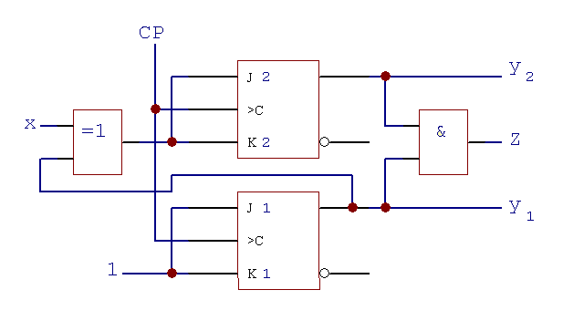
时序逻辑电路实例：

Slide 3
概 述
数字电路：分组合逻辑电路和时序逻辑电路两大类。
组合逻辑电路的基本单元是门电路。
时序逻辑电路的基本单元是触发器。
一、对触发器的基本要求
1、具有两个稳态——0状态和1状态（0状态和1状态表征触发器的存储内容）
2、能够接收、保存和输出信号
二、触发器的现态和次态
现态Q^{n}——触发器接收输入信号之前的状态
次态Q^{n+1}——触发器接收输入信号之后的状态
（次态Q^{n+1} 与现态Q^{n}和输入信号之间的逻辑关系是贯穿本章始终的基本问题）
(4-<number>)

Slide 4
三、触发器的分类
从电路结构不同分
1、基本触发器
2、同步触发器
3、边沿触发器
从逻辑功能不同分
1、RS触发器
2、JK触发器
3、D触发器
4、T触发器
基本触发器
输入信号直接加到输入端，是触发器的基本电路结构，是构成其他类型触发器的基础。
同步触发器
触发器
输入信号经过控制门输入，控制门受时钟信号CP控制。
边沿触发器
只在时钟信号CP的上升沿或下降沿时刻，输入信号才能被接收。
(4-<number>)

Slide 5
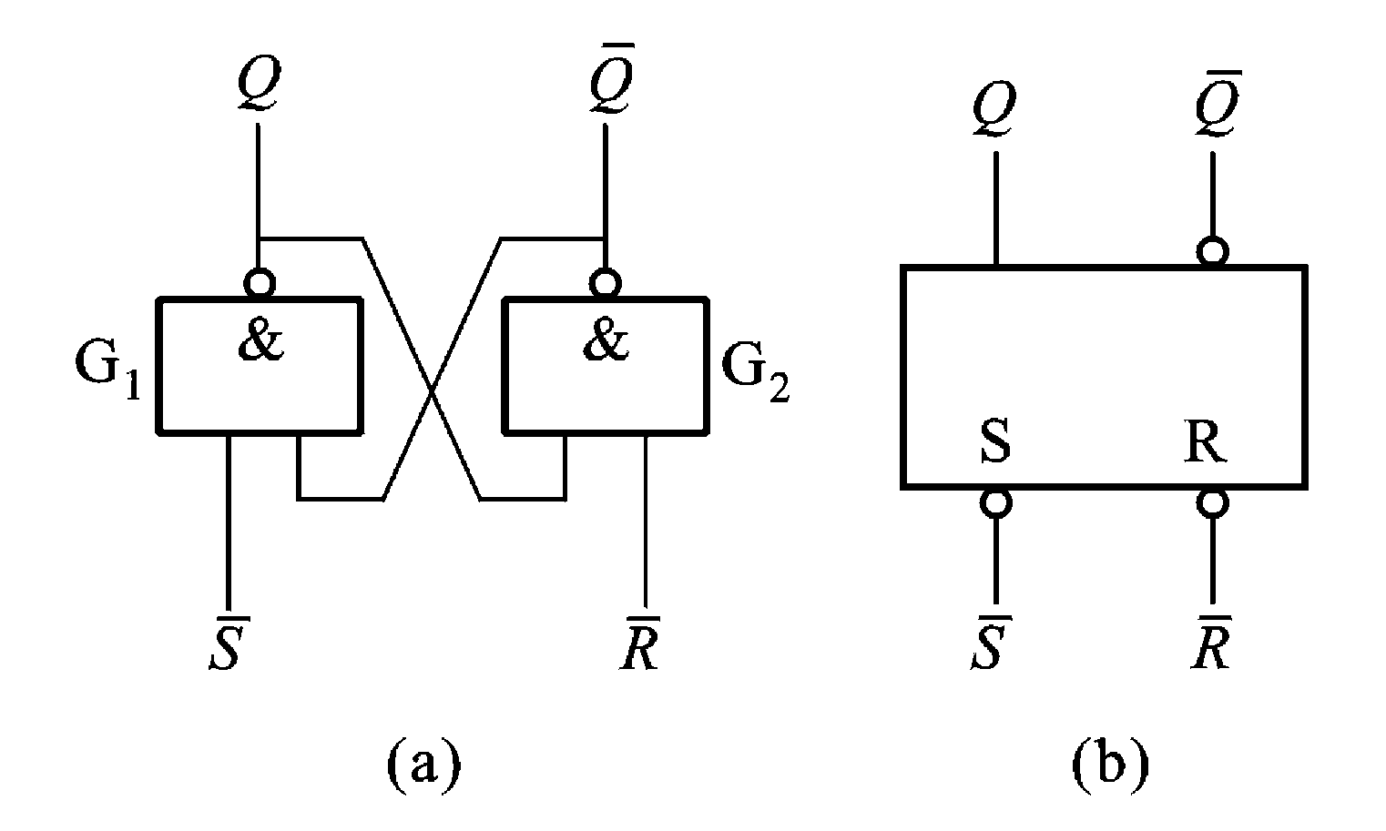
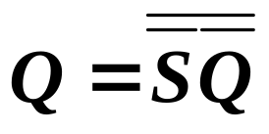
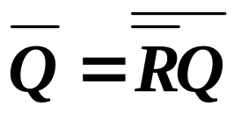
1 基本触发器
两个互补的输出端
1状态：Q＝1、 Q ＝0
0状态：Q＝0、 Q ＝1
1.1 用与非门组成的基本触发器
一、电路组成和逻辑符号
电路组成
逻辑符号
有两个输出端，一个无小圆圈，为Q端，一个有小圆圈，为Q端。
用两个与非门交叉连接构成
信号输入端低电平有效
(4-<number>)

Slide 6
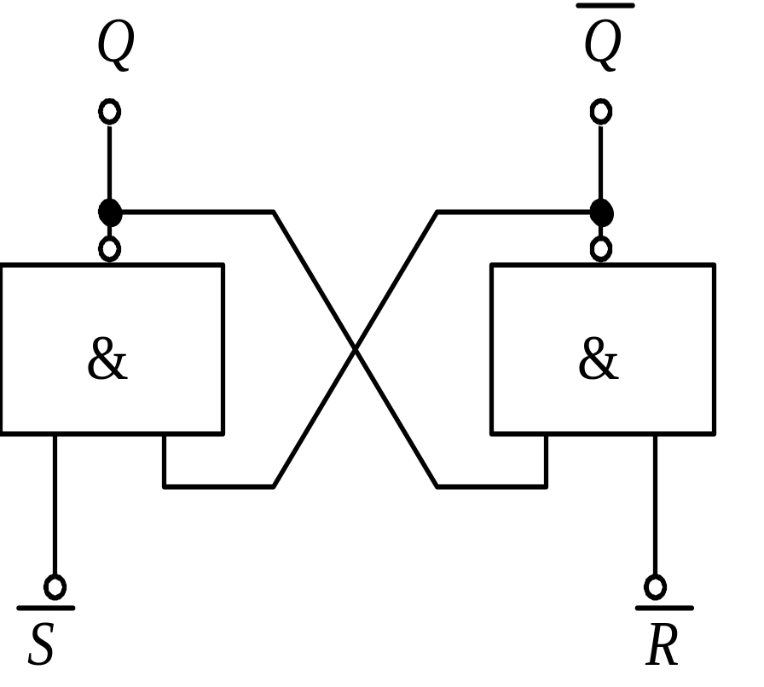
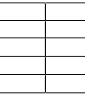
二、工作原理
0
1
S R
Q
1 0
0
1
0
①R=0、S=1时：由于R=0，不论原来Q为0还是1，都有Q=1；再由S=1、Q=1可得Q＝0。即不论触发器原来处于什么状态都将变成0状态，这种情况称将触发器置0或复位。R端称为触发器的置0端或复位端。
(4-<number>)

Slide 7
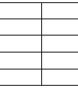
1
0
S R
Q
1 0
0
0 1
1
0
1
②R=1、S=0时：由于S=0，不论原来Q为0还是1，都有Q=1；再由R=1、Q=1可得Q＝0。即不论触发器原来处于什么状态都将变成1状态，这种情况称将触发器置1或置位。S端称为触发器的置1端或置位端。
(4-<number>)

Slide 8
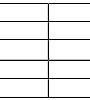
1
0
Q
0
1
S R
1 0
0
0 1
1
1 1
不变
1
1
1
1
③R=1、S=1时：根据与非门的逻辑功能不难推知，触发器保持原有状态不变，即原来的状态被触发器存储起来，这体现了触发器具有记忆能力。
(4-<number>)

Slide 9
？
1
1
S R
Q
1 0
0
0 1
1
1 1
不变
0
0
0 0
不定
④R=0、S=0时：Q=Q=1，不符合触发器的逻辑关系。并且由于与非门延迟时间不可能完全相等，在两输入端的0同时撤除后，将不能确定触发器是处于1状态还是0状态。所以触发器不允许出现这种情况，这就是基本RS触发器的约束条件。
(4-<number>)

Slide 10
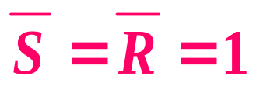
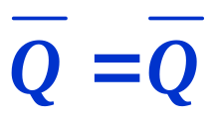
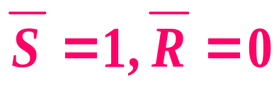
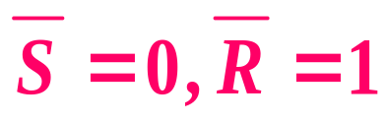
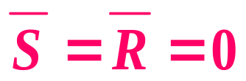
总结：
Q = Q
1、
“保持”
Q = 0
2、
0 态
Q = 1
“置 0”或“复位” (Reset)
Q = 1
3、
1 态
Q = 0
“置 1”或“置位” (Set)
4、
Q和Q 均为U_{H}
R 先撤消：
1 态
S 先撤消：
0 态
信号同时撤消：
状态不定 (随机)
(4-<number>)

Slide 11
基本RS触发器的特性表
R S Q^{n}
Q^{n＋1}
说明
0 0 0
×
触发器状态不定
0 0 1
×
0 1 0
0
触发器置0
0 1 1
0
1 0 0
1
触发器置1
1 0 1
1
1 1 0
0
触发器保持原状态不变
1 1 1
1
(4-<number>)

Slide 12
基本RS触发器的特性表
基本RS触发器的简化特性表
R S Q^{n}
Q^{n+1}
R S | Q^{n+1} | 注
0 0 0 1 1 0 1 1 | Q^{n} 1 0 不用 | 保持 置1 置0 不允许
0 0 0
0 0 1
0 1 0
0 1 1
1 0 0
1 0 1
1 1 0
1 1 1
0
1
1
1
0
0
不用
不用
(4-<number>)

Slide 13
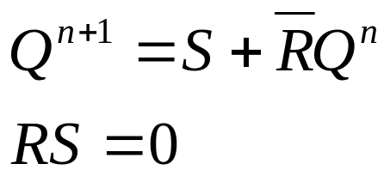
次态Q^{n+1}的卡诺图
S
RS
Q
n
00
01
11
10
0
0
1
×
0
1
1
1
×
0
RQ^{n}
特性方程
触发器的特性方程就是触发器次态Q^{n+1}与输入及现态Q^{n}之间的逻辑关系式
约束条件
(4-<number>)

Slide 14
状态图
描述触发器的状态转换关系及转换条件的图形称为状态图
10/
0
1
1×/
×1/
01/
①当触发器处在0状态，即Q^{n}=0时，若输入信号 ＝01或11，触发器仍为0状态；
RS
若R S ＝10，触发器就会翻转成为1状态。
②当触发器处在1状态，即Q^{n}=1时，若输入信号 ＝10或11，触发器仍为1状态；
RS
若R S ＝01，触发器就会翻转成为0状态。
(4-<number>)

Slide 15
波形图
反映触发器输入信号取值和状态之间对应关系的图形称为波形图
R
S
Q
Q
不允许
置1
保持
置1
置0
置1
不定
置1
(4-<number>)

Slide 16
S
R
Q
Q
不允许
不允许
保持
置1
置1
置0
置0
不定
保持
不允许
保持
(4-<number>)

Slide 17
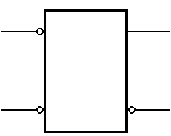
波形分析举例
[例] 设下图中触发器初始状态为 0，试对应输入波形
画出 Q 和 Q 的波形。
R_{D}
R
Q
R_{D}
S_{D}
S
Q
S_{D}
置 0
置 1
保持
保持
初态为 0，故保持为 0。
解：
Q
Q

Slide 18
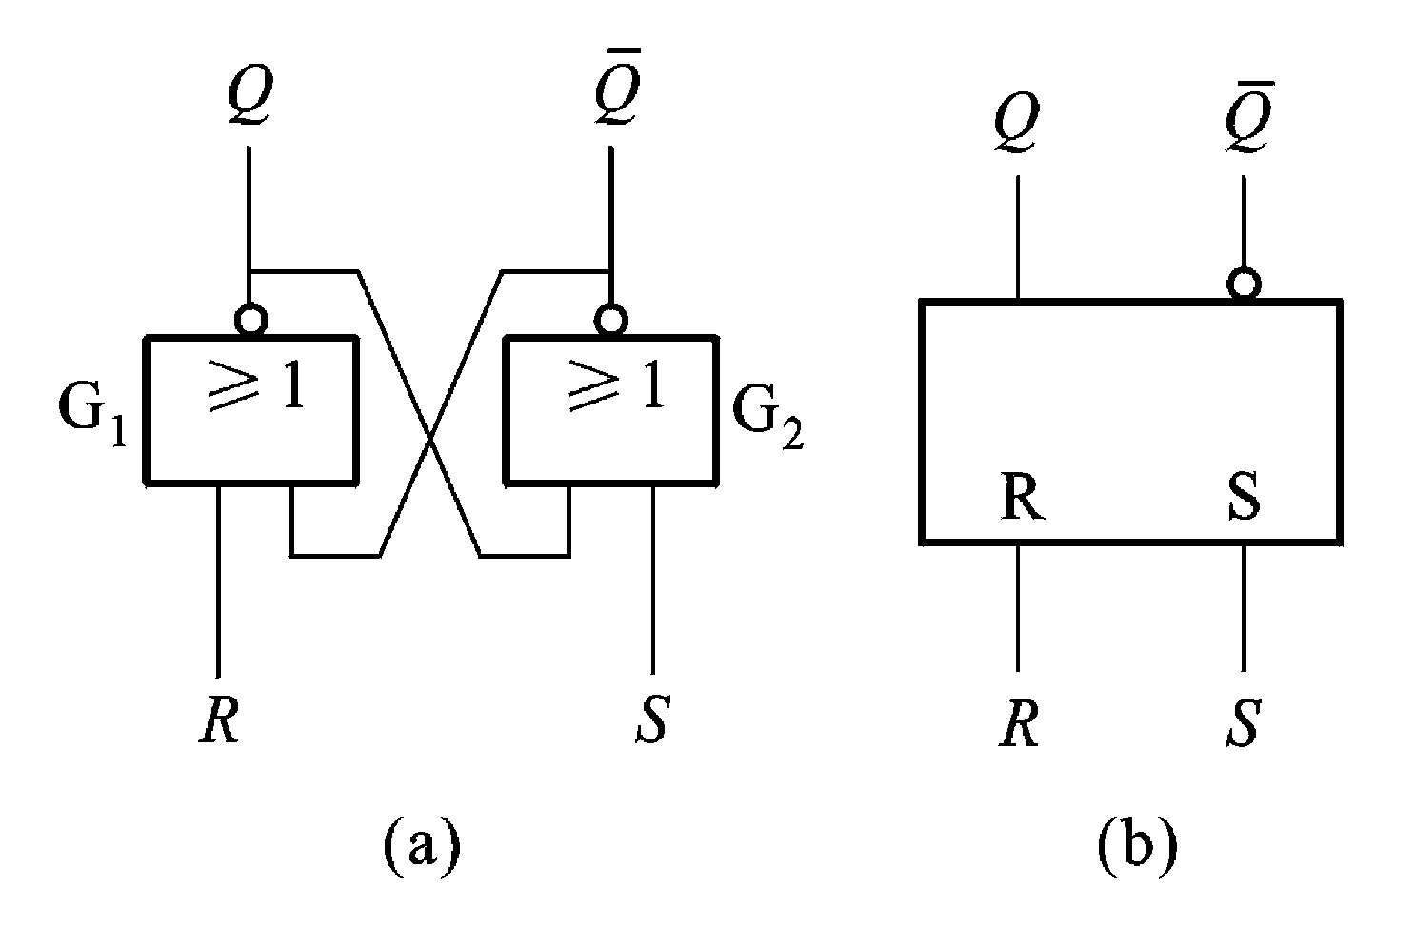
两个互补的输出端
1状态：Q＝1、 Q ＝0
0状态：Q＝0、 Q ＝1
1.2 用或非门组成的基本触发器
电路组成
用两个或非门交叉连接构成
输入信号R、S为
高电平有效
(4-<number>)

Slide 19
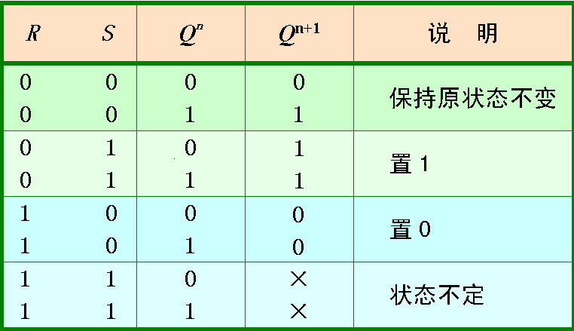


或非门组成的基本RS触发器的状态转换表
S高电平有效置1
R高电平有效置0
(4-<number>)

Slide 20
基本RS触发器的特点：
主要优点
（1）结构简单，仅由两个与非门或者或非门交叉连接构成。
（2）具有置0、置1和保持功能，其特性方程为
存在问题
（1）电平直接控制，即由输入信号直接控制触发器的输出，电路抗干扰能力下降
（2）R、S之间存在约束。
约束条件
(4-<number>)

Slide 21
一、填空题
1、按照电路结构和工作特点的不同，将触发器分成( )、( )和( )。
2、由与非门构成的基本RS触发器的特征方程为：( )；约束条件为：( )。
3、填写下表所示的RS触发器特性表中的Q^{n+1}。
二、选择题
1、已知R、S是或非门构成的基本RS触发器
输入端，则约束条件为( )。
⑴RS＝0 ⑵R+S＝1 ⑶ RS＝1 ⑷ R+S＝0
2、有1个与非门构成的基本RS触发器，欲使
Q^{n+1}＝Q^{n}，则输入信号应为( )。
⑴ S＝0，R＝1 ⑵ S＝R＝1
⑶ S＝1，R＝0 ⑷ S＝R＝0
R S
Q^{n+1}
0 0
0 1
1 0
1 1
(4-<number>)

Slide 22

一、填空题
1、按照电路结构和工作特点的不同，将触发器分成(基本触发器)、(同步触发器)和(边沿触发器)。
2、由与非门构成的基本RS触发器的特征方程为：( )；约束条件为：(RS=0)。
3、填写下表所示的RS触发器特性表中的Q^{n+1}。
二、选择题
1、已知R、S是或非门构成的基本RS触发器
输入端，则约束条件为(1)。
⑴ RS＝0 ⑵R+S＝1 ⑶ RS＝1 ⑷ R+S＝0
2、有1个与非门构成的基本RS触发器，欲使
Q^{n+1}＝Q^{n}，则输入信号应为(4)。
⑴ S＝0，R＝1 ⑵ S＝R＝1
⑶ S＝1，R＝0 ⑷ S＝R＝0
R S
Q^{n+1}
0 0
0 1
1 0
1 1
Q^{n}
1
0
不用
(4-<number>)

Slide 23
2 同步触发器
在数字系统中，如果要求某些触发器在同一时刻动作，就必须给这些触发器引入时间控制信号。
时间控制信号也称同步信号，或时钟信号，或时钟脉冲，简称时钟，用CP (Clock Pulse) 表示。
CP－控制时序电路工作节奏的固定频率的脉冲信号，一般是矩形波。
具有时钟脉冲CP控制的触发器称为同步触发器，或时钟触发器，触发器状态的改变与时钟脉冲同步。
同步 RS 触发器
同步触发器：
同步 D 触发器
(4-<number>)

Slide 24
2.1 同步RS触发器
一、电路组成及工作原理
Q
Q
1. 电路及逻辑符号
时钟信号
S
CP
R
Q
Q
控制门
只有CP=1时，
G₃、G₄导通
&
&
G₂
S
CP
G₁
R
S
R
曾用符号
&
&
G₄
Q
G₃
Q
S
CP
R
时钟信号
S
R
C1
与非门G₁、G₂构成基本触发器，与非门G₃、G₄是控制门，输入信号R、S通过控制门进行传送，CP称为时钟脉冲，是输入控制信号。
S
CP
R
国标符号
(4-<number>)

Slide 25
2. 工作原理
CP=0时控制门G₃、G₄被封锁，基本触发器保持原来状态不变。
CP＝1时控制门被打开后，输入信号才会被接收，而且工作情况与右下图所示的由与非门构成的基本RS触发器电路没有什么区别。因此，可列出特性表如下。
CP R S Q^{n}
Q^{n+1}
注
0 × × ×
Q^{n}
保持
1 0 0 0
0
保持
1 0 0 1
1
1 0 1 0
1
置1
1 0 1 1
1
1 1 0 0
0
置0
1 1 0 1
0
1 1 1 0
不用
不允许
1 1 1 1
不用
(4-<number>)

Slide 26

特性方程指触发器次态与输入信号和电路原有状态之间的逻辑关系式。
3） 钟控 RS 触发器的特性表与特性方程（次态方程）
RS 触发器功能也可用特性表与特性方程来描述。
RS
R
S
Q^{n}
Q^{n+1}
Q^{n}
00 01
11
10
0
0
0
0
1
d
特
性
表
0
1
0
0
1
1
0
1
0
1
1
1
d
0
1
1
1
1
0
0
0
同步RS触发器Q^{n+1}的卡诺图
1
0
1
0
特性方程
1
1
0
×
RS = 0(约束条件)
1
1
1
×

Slide 27
二、主要特点
1. 时钟电平控制
CP =1期间触发器接收输入信号
CP =0期间触发器保持状态不变。
与基本RS触发器相比，对触发器状态的转变增加了时间控制。多个这样的触发器可以在同一个时钟脉冲控制下同步工作，这给用户的使用带来了方便而且由于这种触发器只在CP =1时工作，CP =0时被禁止所以其抗干扰能力也要比基本RS触发器强得多。
2. RS 之间有约束
(4-<number>)

Slide 28
CP
R
S
Q
Q
不允许
不允许
不允许
(4-<number>)

Slide 29
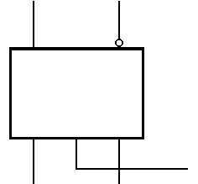
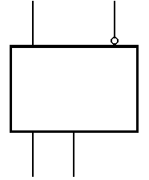
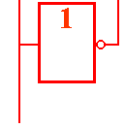
2.2 同步D触发器
一、电路组成及工作原理
Q
Q
Q
Q
1S
C1
1R
1D
C1
^
CP
D
CP
同步 D 触发器功能表
D
CP | D | Q^{n+1} | 说明
1 | 0 1 | 0 1 | 置0 置1
0 |  | Q^{n} | 不变
称为 D 功能
特点：Q^{n+1} 跟随 D 信号

Slide 30
[例] 试对应输入波形画出下图中 Q 端波形(设触发器
初始状态为 0)。
触发器
初始状态为 0
CP = 1，同步 D 触发器次态跟随 D 信号
CP = 0，同步触发器状态不变
Q
Q
CP
1D
C1
D
D
CP
解：
Q
同步触发器在 CP = 1 期间能发生多次翻转，这种现象称为空翻

Slide 31
二、主要特点
1、时钟电平控制，无约束问题
在CP=1期间，若D=1，则Q^{n+1}=1；若D=0，则Q^{n+1}=0，即根据输入信号D取值不同，触发器既可以置1，也可以置0。
由于电路是在同步RS触发器基础上经过改进得到的，所以约束问题不存在。
2、 CP=1时输出端随输入端会发生变化。
(4-<number>)

Slide 32
一、填空题
1、同步RS触发器：CP＝0时输出端Q和Q的状态( )；CP＝1时RS变化将引起触发器输出端Q和Q的状态( ) 。
2、同步D触发器的特性方程是( ) 。
二、选择题
1、没有约束条件的触发器是( )。
⑴基本RS触发器 ⑵同步D触发器
⑶同步RS触发器
2、若将D触发器的D端连接到Q端上，经过100个脉冲后，它的次态Q(t+100)=0,则现态Q(t)应为( )。
⑴ Q(t)＝0 ⑵ Q(t)＝1
⑶ 与原态无关
(4-<number>)

Slide 33

一、填空题
1、同步RS触发器：CP＝0时输出端Q和Q的状态(保持不变)；CP＝1时RS变化将引起触发器输出端Q和Q的状态(变化) 。
2、同步D触发器的特性方程是( ) 。
二、选择题
1、没有约束条件的触发器是(⑵)。
⑴基本RS触发器 ⑵同步D触发器
⑶同步RS触发器
2、若将D触发器的D端连接到Q端上，经过100个脉冲后，它的次态Q(t+100)=0,则现态Q(t)应为(⑴)。
⑴ Q(t)＝0 ⑵ Q(t)＝1
⑶ 与原态无关
(4-<number>)

Slide 34
3 边沿触发器
边沿触发器是利用时钟脉冲的有效边沿（上升沿或下降沿）将输入的变化反映在输出端，而在CP=0及CP=1不接收信号，输出不会误动作。
边沿触发器——CP脉冲上升沿或下降沿进行触发。
正边沿触发器——CP脉冲上升沿触发。
负边沿触发器——CP脉冲下降沿触发。
边沿触发方式，可提高触发器工作的可靠性，增强抗干扰能力。
(4-<number>)

Slide 35
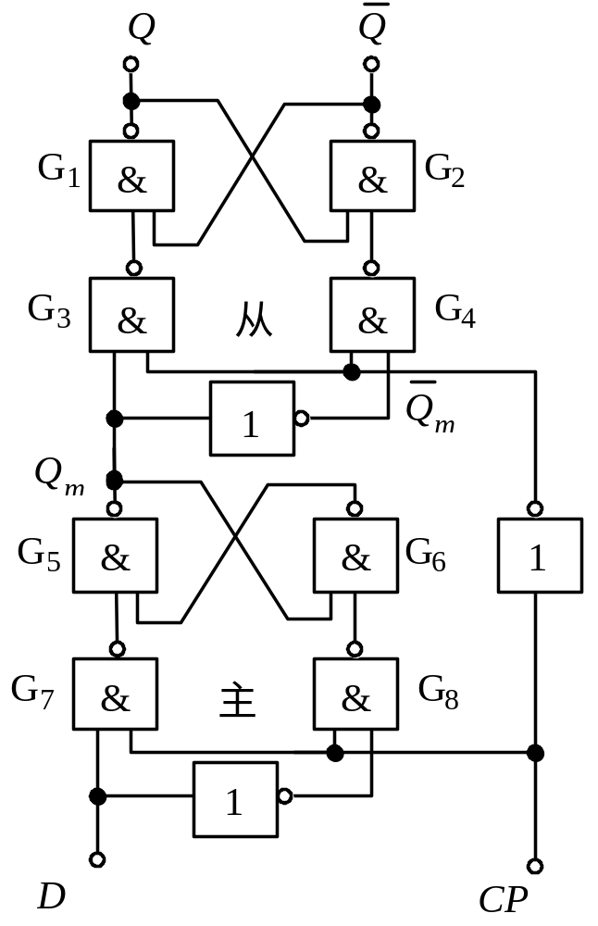
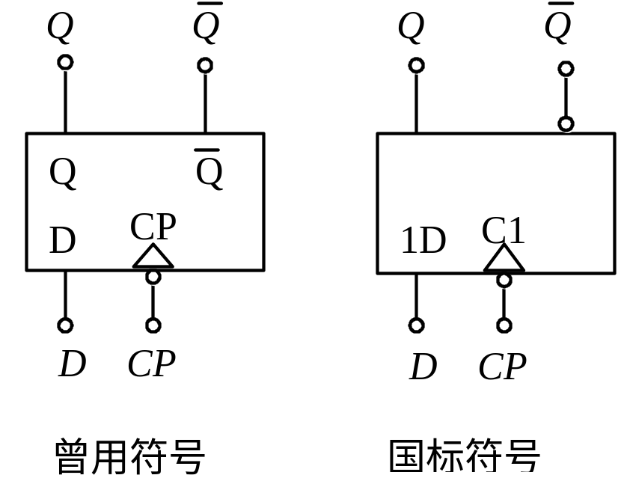
3.1 边沿D触发器
一、电路组成及工作原理
两个同步D触发器级联而成
具有主从结构
(4-<number>)

Slide 36
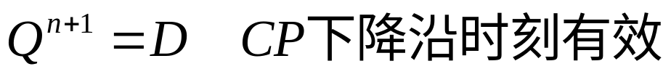
二、工作原理
(4-<number>)

Slide 37


三、异步输入端的作用
1、同步输入端与异步输入端
带有异步输入端的边沿D触发器的逻辑电路图和逻辑符号如图所示。
D叫做同步输入端。 、 叫做异步输入端，当 ＝0时，触发器被复位到0状态；当 ＝0时，触发器被置位到1状态。
Q
Q
G₁
&
&
G₂
S_{D}
R_{D}
G₃
&
&
G
G₄
1
G₁₀
G₅
&
&
G₆
1
G₉
Q
Q
Q
Q
G₇
&
&
G
G₈
S_{D}
R_{D}
D
1
D CP
S_{D}
D
CP
R_{D}
CP
G₁₁
曾用符号
国标符号
(4-<number>)

Slide 38
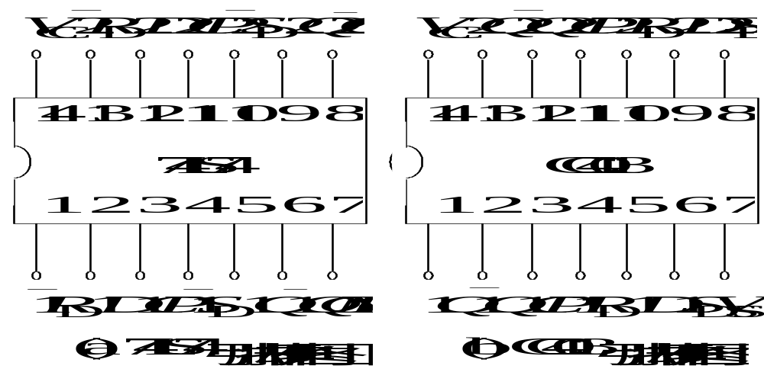
二、集成边沿D触发器
CP上升沿触发
注意：CC4013的异步输入端R_{D}和S_{D}为高电平有效。
(4-<number>)

Slide 39
三、边沿D触发器的主要特点
1、CP边沿（上升沿或下降沿）触发
在CP脉冲上升沿（或下降沿）时刻，触发器按照特性方程Q^{n+1}=D的规定转换状态，实际上是加在D端的信号被锁存起来，送到输出端。
2、抗干扰能力强
因为只在触发沿甚短的时间内触发，其他时间输入信号对触发器不起作用，保证信号的可靠接收。
(4-<number>)

Slide 40
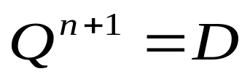
凡具有置1、置0功能的电路都称为D型时钟触发器，简称D型触发器或D触发器。
Q
Q
Q
Q
特性表
1D
C1
1D
C1
D
Q^{n+1}
功能
D
CP
D
CP
0
0
置0
(a)
(b)
1
1
置1
特性方程
CP下降沿(或上升沿)时刻有效
(4-<number>)

Slide 41
波形图
边沿触发器及CP和D的波形如下图所示，试对应画出Q和Q的波形图。
Q
Q
解：由图所示的边沿触发器逻辑符号可知这是一个下降沿触发的边沿D触发器，于是画出的Q和Q的波形如下。
D
CP
CP
D
Q
Q
(4-<number>)

Slide 42
波形图
边沿触发器及CP和D的波形如下图所示，试对应画出Q和Q的波形图。
Q
Q
解：由图所示的边沿触发器逻辑符号可知这是一个上升沿触发的边沿D触发器，于是画出的Q和Q的波形如下。
D
CP
CP
D
Q
Q
(4-<number>)

Slide 43
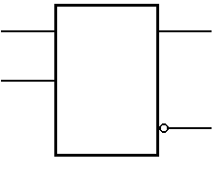
边沿触发器工作波形分析举例
[例]设触发器初态为 0，试对应输入波形画出 Q₁的波形。
触发器初态为 0
Q₁
CP
D
1D
CP
C1
C1
1
D
0
Q₁
解：
Q₁

Slide 44
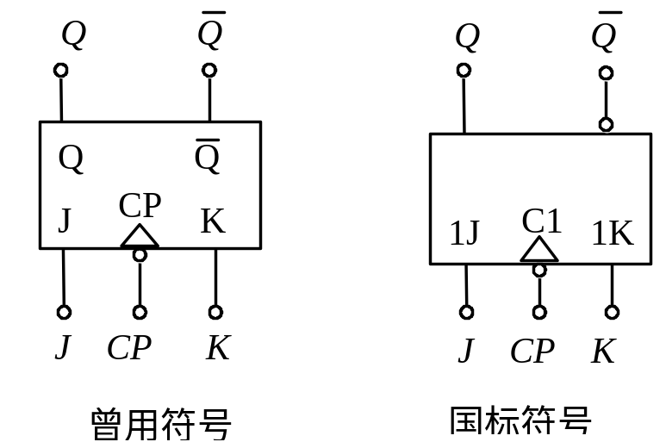
3.2 边沿JK触发器
一、电路组成及其工作原理
Q
Q
&
&
&
&
1
&
&
1
G₁
&
&
J
≥
1
G₂
≥
1
1
&
D
K
G₃
CP
(4-<number>)

Slide 45

4.3.4 J－K触发器
J－K触发器有两个输入端，即克服了R－S触发器的"约束"问题，使用上又比D触发器灵活。其逻辑图与逻辑符号如下：
Q＝1
Q＝0
Q
Q
Q^{(n+1)}=0
Q^{(n+1)}=1
1
0
0
1
0
1
G₁
&
&
G₂
Q
Q
Q
Q
1
Q
0
1
0
1
0
1
G₃
&
&
G₄
C
J
K
K
CP
J
0
1
1
1
1
1

Slide 46
当CP＝0时，J－K触发器的状态保持不变；
当CP＝1时，
若J=K=0, 则G3=G4=1, 触发器保持原状态；
若J=1, K=0, 则G3=1, G4=Q, 使触发器置1；
若J=0, K=1, 则G3=Q, G4=1, 使触发器置0；
若J=K=1, 则G3=Q, G4=Q, 使触发器翻转；

Slide 47
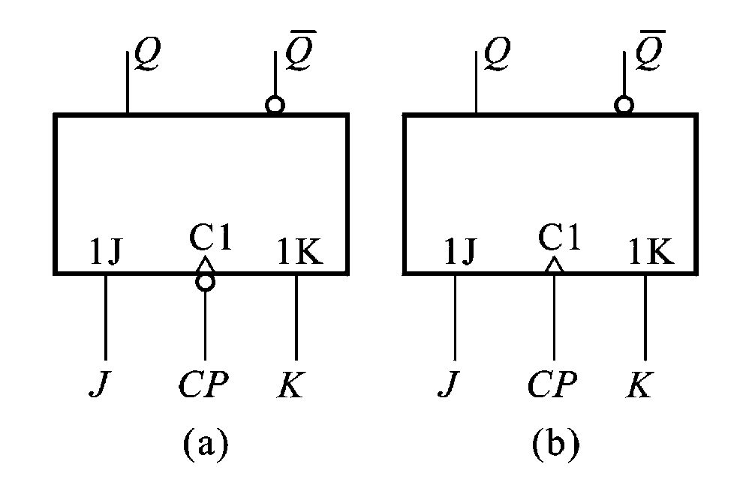
(4-<number>)

Slide 48
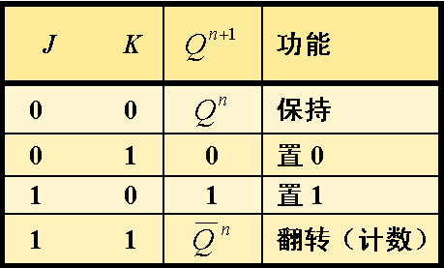
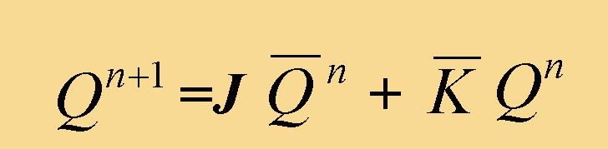
特性表
特性方程
CP下降沿(或上升沿)有效
(4-<number>)

Slide 49
三、边沿JK触发器的主要特点
1、CP边沿（上升沿或下降沿）触发
在CP脉冲上升沿（或下降沿）时刻，触发器按照特性方程的规定转换状态，其他时间里，J、K不起作用。
2、抗干扰能力强
因为只在触发沿甚短的时间内触发，其他时间输入信号对触发器不起作用，保证信号的可靠接收。
3、功能齐全，使用灵活方便
具有置1、置0、保持、翻转四种功能。
(4-<number>)

Slide 50
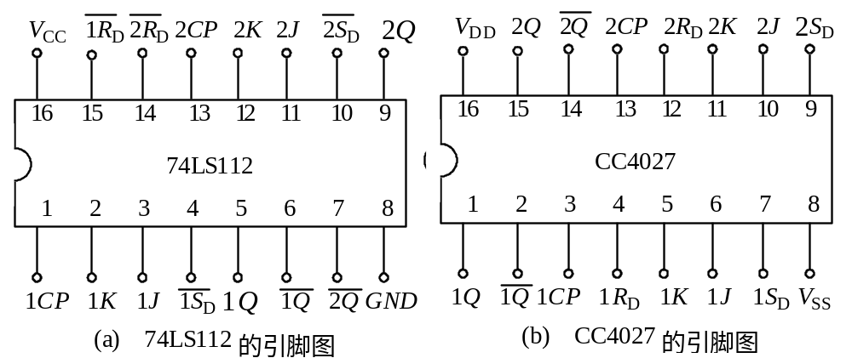
二、集成边沿JK触发器
①74LS112为CP下降沿触发，其异步输入端R_{D}和S_{D}为低电平有效。
②CC4027为CP上升沿触发，且其异步输入端R_{D}和S_{D}为高电平有效。
注
意
(4-<number>)

Slide 51
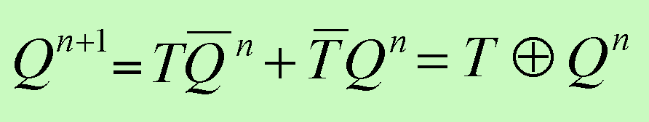
3.3T型触发器
凡具有保持、翻转功能的电路。
⑴ 特性表
⑶ 逻辑符号
T Q^{n}
Q^{n+1}
注
Q
Q
0 0
0 1
0
1
保持
1 0
1 1
1
0
C1
翻转
1T
⑵ 特性方程
T
CP
CP下降沿(或上升沿)有效
(4-<number>)

Slide 52
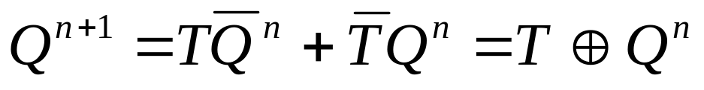
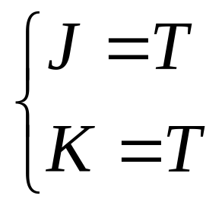

JK触发器→T触发器
T触发器特性方程：
与JK触发器的特性方程比较，得：
(4-<number>)

Slide 53
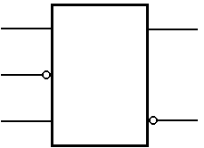
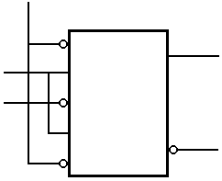
[例]设触发器初态为 1，试对应输入波形画出 Q₁、Q₂ 的波形。
触发器初态为 1
触发器初态为 1
J
1J
Q₁
CP
CP
C1
C1
CP 之前 J、K
最后取值为 1
1
0
CP 之前 J、K
最后取值为 0
J
1
0
K
1K
Q₁
(a)
K
1
0
0
1
V_{CC}
V_{CC}
S
T
1
0
1
0
S
Q₂
T
T
1J
1J
C1
CP
C1
CP
解：
1K
Q₁
1K
R
Q₂
R
(b)
Q₂
T = 0 时，Q^{n+1} = Q^{n} ；T = 1 时，Q^{n+1} = Q^{n} 。这种功能称 T 功能，相应触发器称 T 触发器。

Slide 54
二、边沿触发器逻辑功能表示方法
触发器逻辑功能的表示方法有特性表、卡诺图、特性方程、状态图和时序图5种。
1、特性表、卡诺图和特性方程
（1）特性表（真值表）
以表格形式描述触发器的逻辑功能。
（2）卡诺图
表达构成次态的各个最小项在逻辑上的相邻性。
（3）特性方程
用逻辑表达式概括触发器的逻辑功能。
(4-<number>)

Slide 55
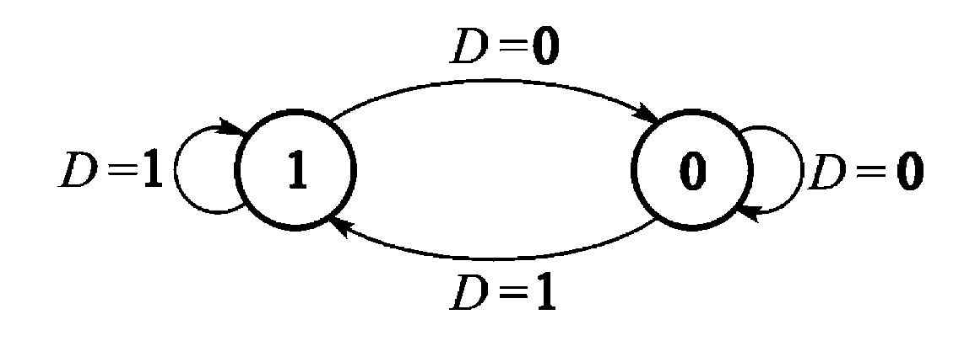
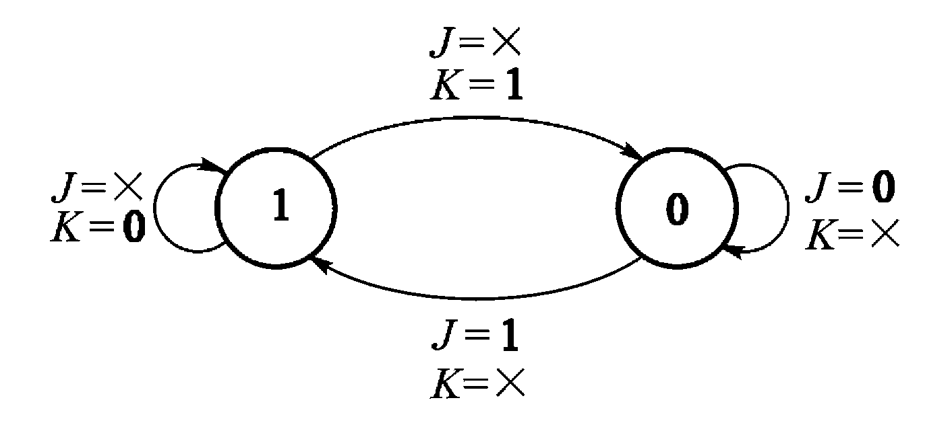
2、状态图和时序图
（1）状态图
表示触发器的状态转换关系及转换条件。
D触发器
JK触发器
(4-<number>)

Slide 56
（2）时序图
反应时钟脉冲CP、输入信号和触发器状态之间在时间上的对应关系。
以CP下降沿触发的JK触发器为例
CP
J
K
Q
Q
(4-<number>)

Slide 57
一、填空题
1、边沿触发器具有共同的动作特点，即触发器的次态仅取决于CP信号的( )或( )到达时输入的逻辑状态，而在这时刻之前或之后，输入信号的变化对触发器输出的状态没有影响。
2、边沿JK触发器的特性方程为( ) 。
3、触发器逻辑功能的表示方法有( )、( )、 ( )、( )和( )5种。
二、选择题
1、JK触发器欲在CP作用后保持原状态，则JK的值是( )。
⑴JK＝11 ⑵JK＝10 ⑶JK＝01 ⑷JK＝00
(4-<number>)

Slide 58
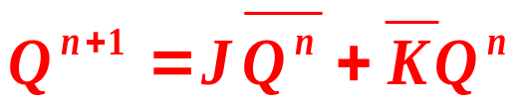
一、填空题
1、边沿触发器具有共同的动作特点，即触发器的次态仅取决于CP信号的(上升沿)或(下降沿)到达时输入的逻辑状态，而在这时刻之前或之后，输入信号的变化对触发器输出的状态没有影响。
2、边沿JK触发器的特性方程为( ) 。
3、触发器逻辑功能的表示方法有(特性表)、(卡诺图)、 (特性方程)、(状态图)和(时序图)5种。
二、选择题
1、JK触发器欲在CP作用后保持原状态，则JK的值是(⑷)。
⑴JK＝11 ⑵JK＝10
⑶JK＝01 ⑷JK＝00
(4-<number>)

Slide 59

触发器五种逻辑功能的比较
RS 功能
D 功能
JK 功能
T 功能
R
S
Q^{n+1}
D
Q^{n+1}
J
K
Q^{n+1}
T
Q^{n+1}
0
0
Q^{n}
0
0
0
0
Q^{n}
0
Q^{n}
0
1
1
1
1
0
1
0
1
Q^{n}
1
0
0
1
0
1
1
1
不定
Q^{n+1} = D
1
1
Q^{n}
Q^{n+1} = S + RQ
RS = 0(约束条件)
Q^{n+1} = JQ + KQ
令 J = K = T
即可
无约束，
且功能强
无约束，
但功能少

Slide 60

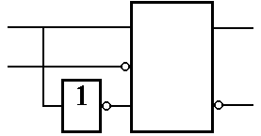
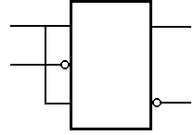
转
换
方
法
不同逻辑功能间的相互转换
(1) 写出待求触发器和给定触发器的特性方程。
(2)比较上述特性方程，得出给定触发器中输入
信号的接法。
(3)画出用给定触发器实现待求触发器的电路。
1. JK D
已有
Q^{n+1} = JQ + KQ
欲得 Q^{n+1} = D
D
1J
Q
因此，令J = K = D
CP
C1
1K
Q
2. JK T
T
1J
Q
CP
C1
1K
Q

Slide 61
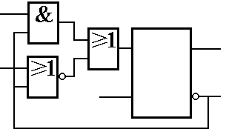


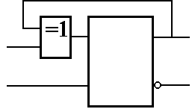


3. D JK
J
已有 Q^{n+1} = D
欲得
Q^{n+1} = JQ + KQ
因此，令
1D
Q
K
CP
C1
Q
4. D T
已有 Q^{n+1} = D
欲得
Q^{n+1} =
因此，令D =
1D
Q
T
CP
C1
Q

